Slide 1
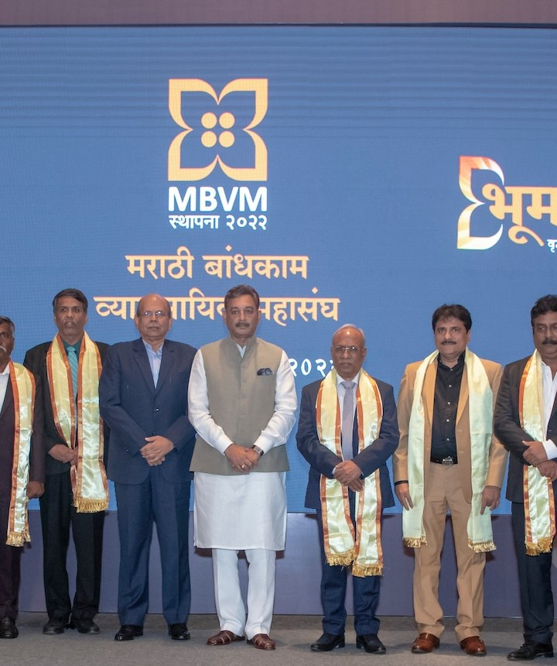

मराठी बांधकाम
व्यावसायिक महासंघ
MBVM डिजिटल
व्यासपीठ
महाराष्ट्रातील मराठी बांधकाम व्यावसायिकांना जोडणारे राज्यव्यापी डिजिटल व्यासपीठ
ग्राहक सादरीकरण | वेबसाइट • सदस्यत्व • संघटनांचे जाळे
महाराष्ट्रातील मराठी बांधकाम व्यावसायिकांना जोडणारे व्यासपीठ
MBVM | ग्राहक सादरीकरण
०१

Slide 2
उद्देश
एक व्यासपीठ. एक जोडलेला समुदाय.
स्थानिक बांधकाम व्यावसायिकांना एकत्र आणून जिल्हास्तरीय संघटनांना राज्यस्तरीय महासंघाशी जोडणे.
स्थानिक संघटना
राज्यस्तरीय महासंघ
डिजिटल सुविधा
जिल्हा, शहर किंवा तालुक्यातील विकासकांना संघटित करून स्थानिक प्रश्नांसाठी सामूहिक व्यासपीठ निर्माण करणे.
सामायिक प्राधान्यांचा समन्वय, सामूहिक प्रश्नांचे प्रतिनिधित्व आणि संलग्न संघटनांना सहाय्य.
माहिती, नोंदणी, सदस्य शोध आणि व्यावसायिक संधी सहज उपलब्ध करून देणे.
वैयक्तिक सहभाग → स्थानिक संघटना → सामूहिक प्रतिनिधित्व
संघटन • सहकार्य • सामूहिक प्रतिनिधित्व
MBVM | ग्राहक सादरीकरण
०२

Slide 3
सदस्याचा प्रवास
सहभागापासून संलग्नतेपर्यंतचा स्पष्ट प्रवास
वेबसाइट सुरुवातीची पावले सुलभ करते; महासंघाच्या मार्गदर्शनाखालील बैठका आणि कायदेशीर नोंदणीने संघटना स्थापन होते.
०१
सहभागाची नोंदणी
०२
स्थानिक सदस्यसंख्या वाढवा
०३
आवश्यक संख्या पूर्ण करा
ऑनलाइन सदस्य नोंदणी फॉर्म
जिल्हा / तालुका / शहरनिहाय गट
१५ नोंदण्यांनंतर पुढील टप्पा सुरू
०४
संपर्क आणि बैठक
०५
स्थानिक संघटना स्थापन करा
०६
संलग्नता
MBVM कडून संपर्क आणि पहिली बैठक
समिती, नोंदणी आणि कागदपत्रे
सामंजस्य करार (MoU) आणि महासंघाशी जोडणी
ॲप्लिकेशनमधील उद्दिष्ट: प्रत्येक जिल्ह्यात १५ सदस्य.
MBVM | ग्राहक सादरीकरण
०३

Slide 4
व्यासपीठाचा आढावा
सदस्य सेवांशी जोडलेली सार्वजनिक वेबसाइट
सध्याच्या ॲप्लिकेशनमध्ये सार्वजनिक माहिती, नोंदणी, लॉगिन आणि सदस्य निर्देशिका या सुविधा एकत्रित आहेत.
माहिती जाणून घ्या
सहभागी व्हा
जोडले जा
मुख्यपृष्ठ आणि महासंघाची ओळख
संघटना स्थापन प्रक्रिया आणि कारभार
विश्वस्त, प्रतिनिधी आणि कामकाजातील अद्यतने
विकासकांसाठी ऑनलाइन नोंदणी
जिल्हा / तालुका / शहर निवड
ई-मेल पडताळणी आणि सदस्य प्रवेश
सदस्य निर्देशिका आणि फिल्टर
जिल्हानिहाय नोंदणी संख्या
JV / JD संधी आणि प्रायोजित जाहिराती
सार्वजनिक पृष्ठांवर महासंघाची माहिती आहे; लॉगिननंतर सदस्य आणि प्रशासनासाठीची साधने उपलब्ध होतात.
MBVM | ग्राहक सादरीकरण
०४

Slide 5
सदस्य नोंदणी
सदस्य नोंदणीमधून आवश्यक माहिती संकलित होते
सुव्यवस्थित सदस्य प्रोफाइलमुळे कोण सहभागी होत आहे आणि कोणत्या भागात संघटनेची गरज आहे हे समजते.
वैयक्तिक माहिती
व्यवसाय
१५
नाव • मोबाईल • ई-मेल
कंपनी • व्यवसायाचा प्रकार • MahaRERA (ऐच्छिक)
जिल्हानिहाय उद्दिष्ट
पत्ता
संमती
सध्या एका जिल्ह्यात १५ सदस्य नोंदणी हे उद्दिष्ट निश्चित केले आहे.
जिल्हा • तालुका • शहर • पत्ता
संपर्कासाठी संमती • व्यवसायाची माहिती / वेबसाइट (ऐच्छिक)
सध्याच्या सदस्य नोंदणी प्रक्रियेत फॉर्म पडताळणी आणि संमतीचा समावेश आहे.
MBVM | ग्राहक सादरीकरण
०५

Slide 6
जिल्हास्तरीय कामकाज
स्थानिक संघटनासाठी मोजता येणारे उद्दिष्ट
जिल्हानिहाय सदस्यसंख्या पुढील संपर्क आणि कृतीसाठी स्पष्ट संकेत देते.
आढावा घ्या
पुढील संपर्क
१५
प्रत्येक जिल्ह्यातील सदस्यसंख्या आणि उद्दिष्टपूर्ती पहा.
उद्दिष्ट प्रथमच पूर्ण झाल्यावर एकदाच सूचना पाठवली जाते आणि नोंदवली जाते.
जिल्ह्यातील सदस्य
शोधा
नियोजन करा
उद्दिष्ट पूर्ण → प्रशासनाला ई-मेल सूचना
जिल्हा, तालुका, शहर आणि प्रोफाइलनुसार सदस्य शोधा किंवा फिल्टर करा.
संपर्क आणि पहिल्या बैठकीचे नियोजन करण्यासाठी सदस्य यादीचा वापर करा.
MBVM | ग्राहक सादरीकरण
०६

Slide 7
खाती आणि प्रशासन
ई-मेल पडताळणीनंतर सदस्य प्रवेश
प्रमाणीकरण आणि भूमिकेनुसार स्क्रीनमुळे सार्वजनिक नोंदणी, सदस्य सुविधा आणि प्रशासकीय कामकाज वेगळे राहते.
१
खाते तयार करा
२
ई-मेल पडताळा
३
लॉगिन करा
४
सुविधा वापरा
→
→
→
नाव, ई-मेल, पासवर्ड
६ अंकी OTP; ५ मिनिटांची वैधता
पडताळलेला ई-मेल + पासवर्ड
सदस्य यादी / प्रशासकीय सुविधा
सदस्य
लॉगिन केलेल्या सदस्यांना सदस्य निर्देशिकेचा प्रवेश.
प्रशासन
वापरकर्ता व्यवस्थापन आणि इतर प्रशासकीय कामे.
लॉन्चपूर्वी ई-मेल वितरण आणि उत्पादन प्रणालीतील खाते धोरणे निश्चित करणे आवश्यक आहे.
MBVM | ग्राहक सादरीकरण
07

Slide 8
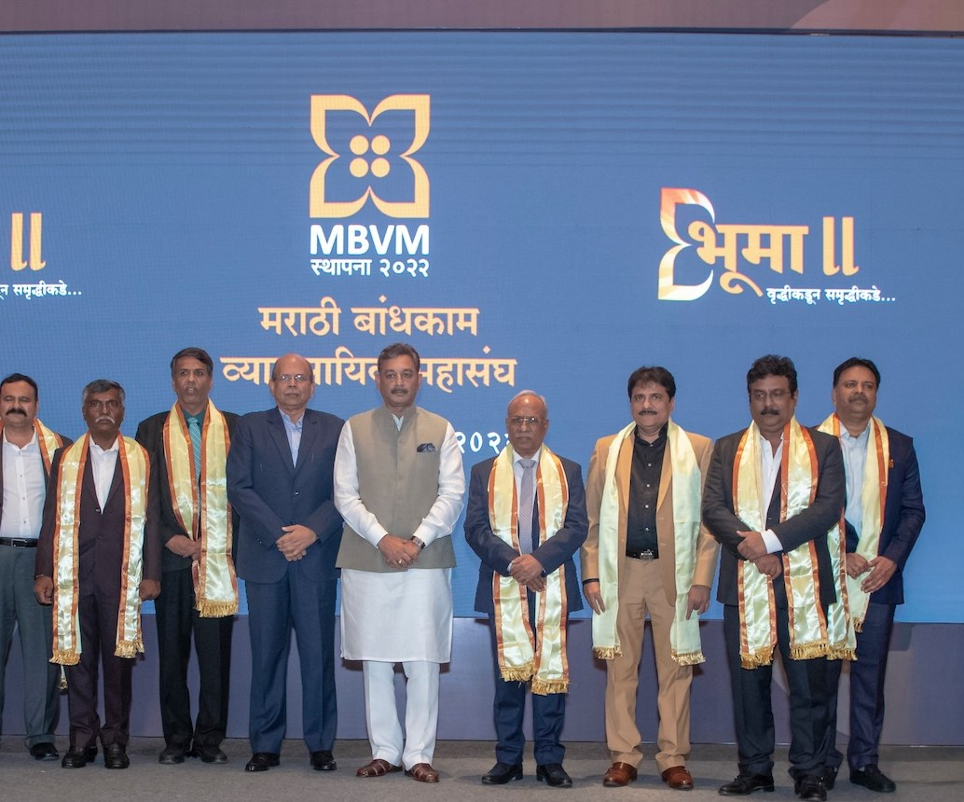
व्यावसायिक संधी
JV / JD संधी आणि प्रायोजित जाहिराती
बांधकाम व्यावसायिकांसाठी संधी आणि जाहिरात जागांची स्वतंत्र मांडणी.
संधींची यादी
प्रकल्प जाहिराती
संधीचा प्रकार, ठिकाण, क्षेत्रफळ, तारीख आणि प्रस्तावाचा सारांश.
प्रायोजित जाहिरात कार्ड आणि प्रशासनाने ठरवलेल्या दरांसाठी जागा.
संधी सादरीकरण फॉर्म
अर्जदार आणि कंपनी • संपर्क तपशील • जिल्हा / तालुका • मालमत्तेचे ठिकाण व क्षेत्रफळ • नकाशा लिंक • प्रस्ताव • कागदपत्रे • अटी.
सध्याची स्थिती: नमुना संधी आणि फॉर्म उपलब्ध; माहिती साठवणे, छाननी, पेमेंट आणि प्रसिद्धीची प्रक्रिया अद्याप जोडलेली नाही.
MBVM | ग्राहक सादरीकरण
08

Slide 9
महासंघाची माहिती
कारभार आणि माहितीमुळे संघटनांचे जाळे सक्षम होते
MBVM ची ओळख, संघटना स्थापन करण्याची प्रक्रिया आणि अधिकृत माहिती सदस्यांना मिळावी अशा पद्धतीने वेबसाइट तयार केली आहे.
नेतृत्व
विश्वस्त आणि कार्यकारिणीची माहिती
संलग्नता
संलग्न संघटना आणि अधिकृत प्रतिनिधींची माहिती
दस्तऐवज
MoU आणि मानक घटनेची उपलब्धता
कामकाज
महासंघाचे कार्य, अद्यतने आणि घोषणा
प्रकाशनापूर्वी ग्राहकांनी नावे, पदे, मंजूर छायाचित्रे, दस्तऐवज आणि संघटनांची माहिती निश्चित करावी.
MBVM | ग्राहक सादरीकरण
09

Slide 10
तंत्रज्ञान
देखभालसुलभ Laravel तंत्ररचनेवर आधारित
डेटा, प्रमाणीकरण आणि ई-मेलसाठी परिचित फ्रेमवर्क घटक वापरणारे सर्व्हर-आधारित वेब ॲप्लिकेशन.
ॲप्लिकेशन
Laravel 13 • PHP 8.3
दृश्य मांडणी
Blade टेम्पलेट्स • Bootstrap-आधारित UI
डेटा
Eloquent मॉडेल्स • SQLite डीफॉल्ट • MySQL-सुसंगत संरचना
प्रमाणीकरण
पासवर्ड हॅशिंग • सेशन प्रमाणीकरण • ई-मेल OTP पडताळणी
कामकाज
भूमिकेनुसार प्रशासकीय स्क्रीन • जिल्हानिहाय ई-मेल सूचना
होस्टिंग, डेटाबेस, ई-मेल वितरण आणि बॅकअपचे अंतिम पर्याय तैनातीवेळी निश्चित होतील.
MBVM | ग्राहक सादरीकरण
10

Slide 11
प्रकल्पाची सद्यस्थिती
काय तयार आहे आणि कोणते निर्णय बाकी आहेत
कार्यान्वित सुविधा आणि नमुना मजकूर वेगळा दाखवल्यामुळे ग्राहक आढावा स्पष्ट आणि कृतीयोग्य होतो.
ॲप्लिकेशनमध्ये उपलब्ध
ग्राहकांकडून / पुढील टप्प्यासाठी आवश्यक
सदस्य नोंदणी, पडताळणी आणि डेटाबेसमध्ये नोंद
जिल्हानिहाय उद्दिष्ट संख्या आणि एकदाच सूचना देण्याची यंत्रणा
ई-मेल OTP पडताळणी आणि लॉगिननंतर सदस्य निर्देशिका
निर्देशिका शोध, ठिकाणानुसार फिल्टर आणि प्रशासकीय वापरकर्ता यादी
महासंघ, प्रक्रिया आणि कामकाजाची सार्वजनिक पृष्ठे
अधिकृत मजकूर, संपर्क आणि नेतृत्वाची माहिती मंजूर करणे
मंजूर छायाचित्रे, संघटना आणि दस्तऐवजांची माहिती देणे
उत्पादन डेटाबेस, होस्टिंग आणि ई-मेल संरचना निश्चित करणे
संधींची छाननी, दर आणि पेमेंटच्या गरजा ठरवणे
लॉन्चपूर्वी आढावा घेऊन अंतिम मान्यता देणे
JV / JD संधी आणि सादरीकरण फॉर्म सध्या नमुना / फ्रंट-एंड स्वरूपात आहेत; प्रत्यक्ष मार्केटप्लेस प्रक्रिया जोडलेली नाही.
MBVM | ग्राहक सादरीकरण
11

Slide 12
ग्राहक चर्चा
यशस्वी लॉन्चसाठी पुढील सुचवलेली पावले
सध्याच्या ॲप्लिकेशनला उत्पादनासाठी तयार सार्वजनिक व्यासपीठात रूपांतरित करण्याची संक्षिप्त योजना.
१
मजकूर निश्चित करा
ब्रँड, संपर्क, नेतृत्व, छायाचित्रे, दस्तऐवज आणि भाषांतरे
२
प्रक्रियेतील उणिवा पूर्ण करा
संधी स्वीकारणे, छाननी, शुल्क, पेमेंट आणि सूचना (आवश्यकतेनुसार)
३
उत्पादनासाठी तयारी
होस्टिंग, डेटाबेस, ई-मेल, बॅकअप, प्रवेश आणि गोपनीयतेचे निर्णय
४
वापरकर्ता चाचणी आणि लॉन्च
ग्राहक प्रात्यक्षिक, स्वीकृती, लॉन्च तपासणीसूची आणि जबाबदारी
चर्चा: पहिल्या टप्प्यात कोणत्या लॉन्च प्राधान्यांना आणि संधी सुविधांना समाविष्ट करायचे?
MBVM | ग्राहक सादरीकरण
12

